Slide 1

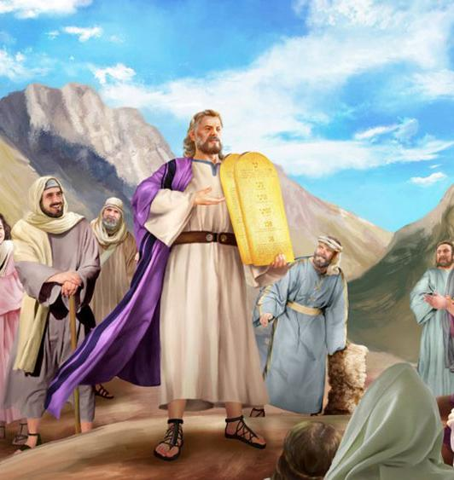
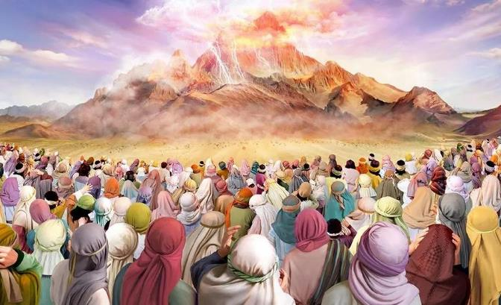
PERJANJIAN DI SINAI
Lesson 8 for August 23, 2025

Slide 2
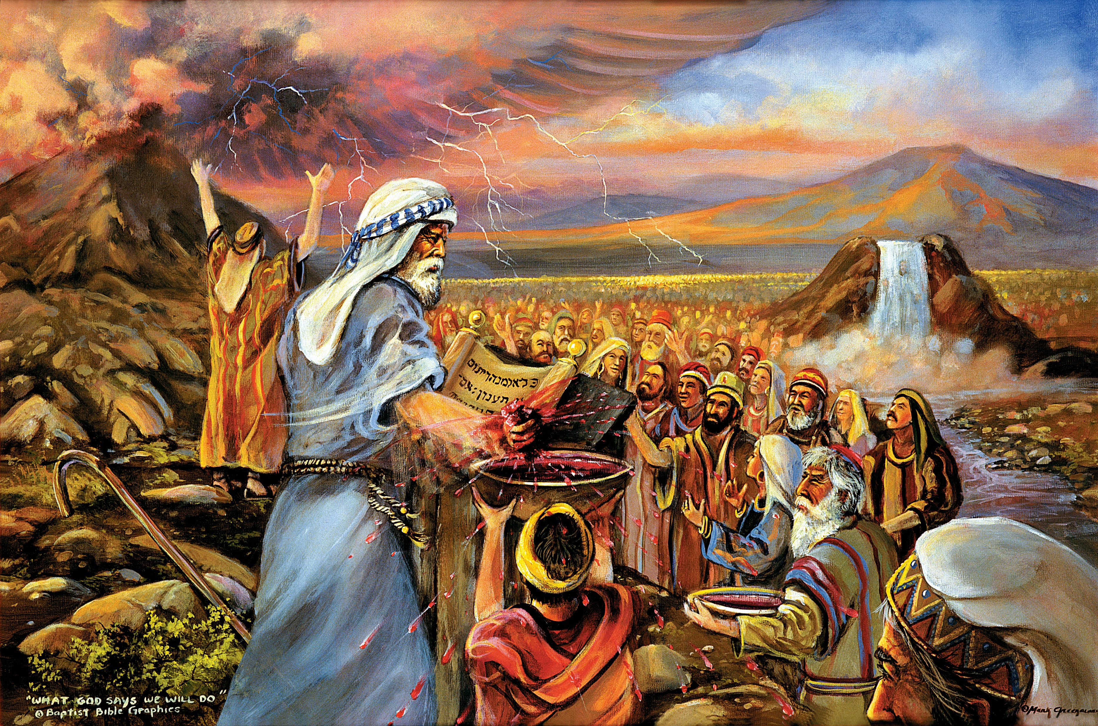
“Kamu sendiri telah melihat apa yang Kulakukan kepada orang Mesir, dan bagaimana Aku telah mendukung kamu di atas sayap rajawali dan membawa kamu kepada-Ku. Jadi sekarang, jika kamu sungguh-sungguh mendengarkan firman-Ku dan berpegang pada perjanjian-Ku, maka kamu akan menjadi harta kesayangan-Ku sendiri dari antara segala bangsa, sebab Akulah yang empunya seluruh bumi. Kamu akan menjadi bagi-Ku kerajaan imam dan bangsa yang kudus. Inilah semuanya firman yang harus kaukatakan kepada orang Israel.” Keluaran 19:4–6
Notes:
4. Bangsa Mesir. Patut dicatat bahwa Allah hendaknya memperhatikan bukti-bukti kasih-Nya di masa lalu sebelum menyatakan hukum-Nya. Dengan demikian, Ia akan memenangkan keyakinan mereka; dengan demikian Ia akan menguatkan iman mereka kepada-Nya dan mendorong mereka untuk melakukan kehendak-Nya. Ia akan mengesahkan berkat-berkat masa depan dengan berkat-berkat yang dinikmati di masa lalu. Apa yang telah Allah lakukan bagi Israel dengan membebaskan mereka dari Mesir, dengan memimpin mereka dengan selamat melewati Laut Merah, dan dengan memberi mereka manna, merupakan jaminan akan apa yang akan Ia lakukan bagi mereka jika mereka tetap setia kepada-Nya. Tanpa jaminan ini, kengerian Sinai hampir tidak mungkin dapat ditanggung.
Sayap elang. Sebagaimana induk burung mengambil anak elang dari sarangnya, mengajarinya terbang, dan melindungi anak-anaknya dengan nyawanya sendiri, demikian pula Tuhan mengambil umat-Nya dari pembuangan di Mesir agar Ia dapat memimpin mereka ke tanah Kanaan. Ia akan menopang mereka dengan "sayap-Nya," dan melindungi mereka dari bahaya. Sebagaimana anak rajawali yang lemah dan tak berdaya, meskipun takut akan bahaya, memiliki keyakinan akan kekuatan dan perlindungan induknya, demikian pula Israel, yang lemah, tak berdaya, dan takut akan apa yang mungkin akan terjadi, dapat memiliki iman kepada kuasa ilahi (Ulangan 32:11, 12).
5. Jika kamu mau taat. Alih-alih memerintahkan orang Ibrani untuk menepati perjanjian-Nya, sebagaimana hak kedaulatan-Nya, Allah dengan murah hati mengundang umat-Nya untuk melakukan apa yang akan bermanfaat bagi mereka sendiri. Satu-satunya jalan di mana kita dapat berjalan bersama Allah adalah ketaatan. Hanya dengan ketaatan, Allah tidak dapat mengizinkan mereka menjadi Allah mereka atau menjadikan mereka umat pilihan-Nya. Kasih karunia Injil Yesus Kristus yang membawa keselamatan bagi semua orang (Titus 2:11) tidak melepaskan mereka dari kewajiban mereka untuk menaati hukum ilahi (Rm. 3:31). Iman kepada Kristus yang menebus terhubung erat dengan kuasa Kristus yang tinggal di dalam, yang memampukan seseorang untuk menaati Sepuluh Perintah Allah (Rm. 8:1-4). Yesus dan para rasul dengan sangat tegas meneguhkan prinsip ketaatan kepada hukum ilahi (Mat. 5:17, 18; 19:16, 17; 1 Kor. 7:19; Yak. 1:25; 2:10–12; 1 Yoh. 2:3, 4).
Perjanjian-Ku. Perjanjian yang Allah buat dengan Israel di Sinai umumnya disebut "perjanjian lama" (Ibr. 8:13). Karena kegagalan umat untuk sepenuhnya memahami tujuan Allah dan untuk masuk ke dalam semangat sejati perjanjian itu, perjanjian itu tampak kontras dengan perjanjian baru, atau perjanjian Injil, sebagai berikut: (1) Perjanjian itu lebih mendasar (Gal. 4:1–5). (2) Perjanjian itu lebih erat kaitannya dengan ritus dan upacara lahiriah (Ibr. 9:1). (3) Motifnya sebagian besar adalah hukuman dan pahala, karena, sebagai "anak-anak", inilah satu-satunya insentif yang siap dipahami Israel (Gal. 4:3; hlm. 371). (4) Berkat-berkatnya sebagian besar bersifat sementara. (5) Israel lebih percaya pada pencapaian dan perbuatan baik manusia daripada pada kasih karunia ilahi dan Juruselamat dari dosa (lihat Kel. 19:8). Berkat utama dari perjanjian baru adalah bahwa melalui iman kepada Kristus, kuasa dilimpahkan kepada orang percaya untuk menggenapi "kebenaran hukum Taurat" (Rm. 8:1-4; bdk. Kis. 13:37-39). Allah mengizinkan Israel untuk mencoba menaati hukum Taurat, agar mereka menyadari ketidakmampuan mereka untuk melakukan apa yang secara keliru mereka rasa mampu lakukan. Dengan demikian, mereka akan dituntun dari kepercayaan pada diri sendiri menjadi kepercayaan kepada Allah, dari keyakinan pada usaha mereka sendiri menjadi iman pada pencapaian ilahi. Dengan demikian, hukum Taurat akan menjadi sarana untuk menuntun mereka kepada Kristus sebagai satu-satunya Juruselamat mereka dari dosa (Gal. 3:23-26). Dengan demikian, jalan telah dipersiapkan untuk hubungan perjanjian yang baru, Injil kasih karunia ilahi, hukum yang dipelihara di dalam dan melalui Kristus (Yer. 31:31-34; Rm. 3:21-31; 8:1-4; Ibr. 8:7-11). Sebagaimana dinyatakan Paulus, hubungan perjanjian yang baru ini tidak "membatalkan hukum Taurat karena iman" (Rm. 3:31). Hukum Taurat tetap menjadi standar kewajiban, norma praktik yang kudus. Perjanjian yang baru menetapkan hukum Taurat sebagai aturan kebenaran yang kekal, yang tanpanya tidak akan ada perilaku yang kudus.
Harta yang istimewa. Melainkan, "milikku sendiri" (RSV; lihat juga Mzm. 135:4; Yes. 43:1-4). Di mata Allah, tidak ada bangsa lain yang setara dengan Israel. Setiap anak Allah, setiap orang Kristen yang dikuduskan, adalah permata di mahkota Tuhan kita, dan demikianlah yang dianggap oleh-Nya (Mal. 3:17; lihat 1 Petrus 2:9).
6. Kerajaan imam. Menurut rencana dan tujuan ilahi, bangsa Israel akan menjadi bangsa yang agung sekaligus imam. Di dunia yang jahat ini, mereka akan menjadi raja, baik secara moral maupun rohani, dengan maksud untuk mengalahkan kuasa dosa (Wahyu 20:6). Sebagai imam, mereka harus mendekat kepada Tuhan dalam doa, pujian, dan persembahan. Sebagai perantara antara Allah dan bangsa-bangsa lain, mereka harus melayani sebagai pengajar, pengkhotbah, dan nabi, serta menjadi teladan hidup kudus—penjelasan agama sejati dari Surga. Dalam kerajaan-Nya yang akan datang, Allah memiliki tempat yang agung bagi anak-anak-Nya yang agung (Mat. 19:28; Luk. 19:17-19; Yoh. 14:1-3; Wahy. 1:6; 2:26; 3:21; bdk. Zak. 6:13).
Bangsa yang kudus. Sebagai umat yang dikuduskan untuk melayani Allah, mereka harus berbeda dari bangsa-bangsa lain. Hal ini harus diwujudkan secara lahiriah melalui sunat (Kej. 17:9-14) dan secara batiniah melalui kesalehan (2 Kor. 7:1; 1 Ptr. 2:9). Allah yang kudus menuntut umat yang kudus (Mat. 5:48; 1 Ptr. 1:16).

Slide 3

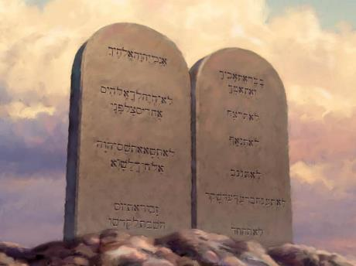
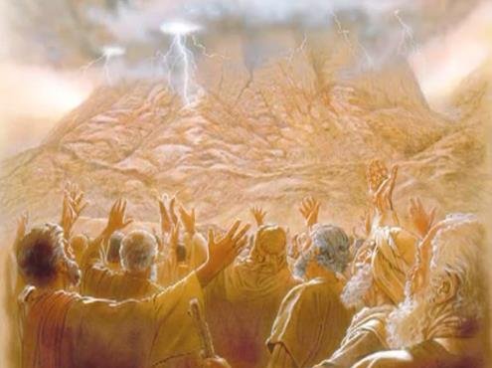








Penyeberangan Laut Merah merupakan tonggak sejarah bagi Israel. Tonggak sejarah kedua adalah pewartaan Hukum Taurat melalui mulut Allah sendiri.
Pada saat itu, Israel lahir sebagai bangsa yang kudus. Mereka menerima aturan-aturan yang akan mengatur keberadaannya.
Namun, aturan-aturan itu lebih dari sekadar hukum agama, sipil, atau kesehatan. Sepuluh Perintah Allah, dasar dari semua hukum ini, merupakan cerminan karakter Allah sendiri dan, oleh karena itu, tidak hanya berlaku bagi Israel, tetapi juga bagi setiap anak Allah.
Penyampaian Hukum Taurat:
Penerima Hukum Taurat (Keluaran 19:1-8)
Pemberi Hukum Taurat (Keluaran 19:9-25)
Sepuluh Perintah Allah (Keluaran 20:1-17)
Makna Hukum Taurat:
Fungsi Hukum Taurat.
Hukum Taurat sebagai sebuah janji.
Hukum Taurat sebagai kegenapan.
Notes:
Pendahuluan: Di Sinai, Tuhan membuat perjanjian dengan umat-Nya. Dia adalah Penggagas kontrak. Sebagai Inisiator, Tuhan memberikan rahmat kepada umat-Nya dan menjalin hubungan dengan mereka. Tuhan ingin Israel menjadi umat khusus-Nya, milik-Nya yang berharga, kerajaan para imam, bangsa yang kudus. Keberhasilan Israel akan bergantung pada tanggapan positif mereka terhadap bimbingan Tuhan yang penuh kasih dan tindakan perkasa yang Dia lakukan atas nama mereka di Mesir dan dalam perjalanan ke Sinai. Tuhan telah mengundang mereka untuk mengikuti-Nya dan membuktikan bahwa Dia berencana untuk memberi mereka masa depan yang cerah. Jika mereka hanya akan menjaga ajaran-ajaran-Nya dan berusaha untuk menumbuhkan hubungan yang tulus dengan-Nya, maka Tuhan akan dapat menuntun mereka dengan cara yang belum pernah terjadi sebelumnya ke Tanah Perjanjian. Mereka perlu mempelajari siapa Dia dan apa yang Dia lakukan untuk mereka agar dapat mengagumi, mencintai, menaati, dan menyembah Dia. Karunia Dekalog mengungkapkan prinsip-prinsip untuk kehidupan yang bahagia, seimbang, dan makmur.
Tema Pelajaran
Dengan memimpin Israel keluar dari Mesir dan membimbing mereka melalui Laut Merah dan padang gurun ke Gunung Sinai, Tuhan ingin membawa mereka kepada diri-Nya sendiri (Keluaran. 19:4). Selama sekitar satu tahun, Dia mengajari mereka melalui proses ini. Allah seperti orang tua yang penuh kasih kepada umat-Nya, mengajar mereka dalam apa yang terbaik untuk kemakmuran mereka. Orang-orang melihat bagaimana Tuhan mengalahkan dewa-dewa Mesir dan merawat mereka melalui wabah dan pelarian mereka dari Mesir.
Kemudian Tuhan memberi mereka karunia yang paling berharga: Dekalog, untuk mengajari mereka bagaimana takut akan Dia (Keluaran. 20.20). Kita merenungkan dalam pelajaran ini tentang berbagai fungsi hukum Tuhan.

Slide 4

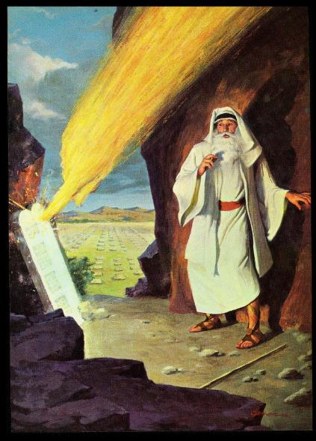
PENYAMPAIAN HUKUM TAURAT

Slide 5

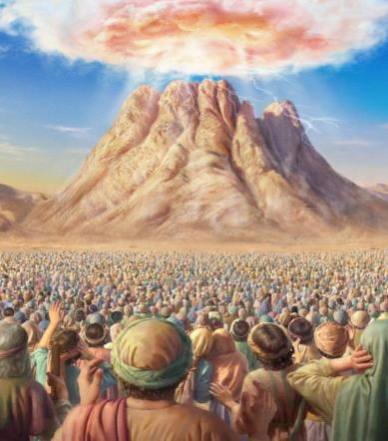
PENERIMA HUKUM TAURAT
“Kamu sendiri telah melihat apa yang Kulakukan kepada orang Mesir, dan bagaimana Aku telah mendukung kamu di atas sayap rajawali dan membawa kamu kepada-Ku.” (Keluaran 19:4)
Mengapa Allah membawa Israel keluar dari Mesir?
Untuk melayani-Nya (Kel 5:1; 7:16; 8:1, 20; 9:1, 13; 10:3). Dengan melakukan itu, mereka akan menerima berkat-berkat besar (di antaranya tanah Kanaan).
Pada bulan ketiga setelah kepergian mereka dari Mesir, mereka berkemah di dekat Gunung Sinai. Di sanalah fondasi bagi pembentukan bangsa Israel diletakkan. Allah mengemukakan sebuah perjanjian dengan mereka, dan mereka menerimanya (Kel 19:1-8).
Dengan menerima perjanjian itu, Israel akan menjadi apa (Kel. 19:5-6)?
BANGSA YANG KUDUS
Mereka akan mengabdikan diri kepada Allah, dan menyatakan karakter-Nya.
KERAJAAN IMAM
Mereka akan menghubungkan orang lain dengan Allah, dan mengajarkan hukum-hukum-Nya kepada mereka.
HARTA KESAYANGAN DARI ALLAH
Allah akan menjadikan Israel sebagai saluran untuk menerangi dunia dengan pengetahuan tentang Dia
Notes:
4. Bangsa Mesir. Patut dicatat bahwa Allah hendaknya memperhatikan bukti-bukti kasih-Nya di masa lalu sebelum menyatakan hukum-Nya. Dengan demikian, Ia akan memenangkan keyakinan mereka; dengan demikian Ia akan menguatkan iman mereka kepada-Nya dan mendorong mereka untuk melakukan kehendak-Nya. Ia akan mengesahkan berkat-berkat masa depan dengan berkat-berkat yang dinikmati di masa lalu. Apa yang telah Allah lakukan bagi Israel dengan membebaskan mereka dari Mesir, dengan memimpin mereka dengan selamat melewati Laut Merah, dan dengan memberi mereka manna, merupakan jaminan akan apa yang akan Ia lakukan bagi mereka jika mereka tetap setia kepada-Nya. Tanpa jaminan ini, kengerian Sinai hampir tidak mungkin dapat ditanggung.
Sayap elang. Sebagaimana induk burung mengambil anak elang dari sarangnya, mengajarinya terbang, dan melindungi anak-anaknya dengan nyawanya sendiri, demikian pula Tuhan mengambil umat-Nya dari pembuangan di Mesir agar Ia dapat memimpin mereka ke tanah Kanaan. Ia akan menopang mereka dengan "sayap-Nya," dan melindungi mereka dari bahaya. Sebagaimana anak rajawali yang lemah dan tak berdaya, meskipun takut akan bahaya, memiliki keyakinan akan kekuatan dan perlindungan induknya, demikian pula Israel, yang lemah, tak berdaya, dan takut akan apa yang mungkin akan terjadi, dapat memiliki iman kepada kuasa ilahi (Ulangan 32:11, 12).

Slide 6

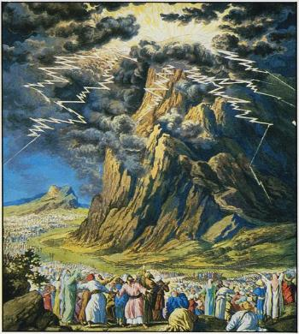
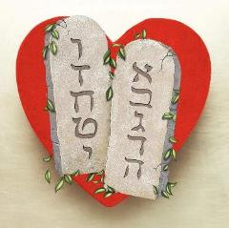
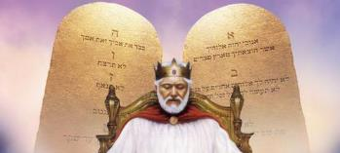
PEMBERI HUKUM
“Gunung Sinai ditutupi seluruhnya dengan asap, karena TUHAN turun ke atasnya dalam api; asapnya membubung seperti asap dari dapur, dan seluruh gunung itu gemetar sangat.” (Keluaran 19:18)
Penyampaian Hukum Allah di Sinai merupakan sesuatu yang luar biasa dan menakutkan (Ibr 12:18-21). Tidak seorang pun siap untuk hal seperti itu. Oleh karena itu, umat perlu menguduskan diri terlebih dahulu dan menjaga jarak yang sesuai agar tidak dibinasakan oleh kemuliaan ilahi (Kel 19:10-12).
Mengapa tahapan seperti itu diperlukan?
Firman yang hendak Allah sampaikan kepada mereka merupakan manifestasi dari karakter-Nya sendiri. Menaatinya berarti hidup; tidak menaatinya berarti maut. Israel perlu sepenuhnya menyadari keseriusan dan pentingnya “perkataan perjanjian, yakni Kesepuluh Firman” (Kel 34:28).
Dua versi Hukum ini telah dicatat: satu di awal Keluaran, dan yang lainnya sebagai bagian dari pidato terakhir Musa sebelum memasuki Kanaan.
Meskipun mungkin tampak menakutkan dalam penyajiannya, Hukum mencerminkan karakter Allah yang terbaik: kasih (Rm 13:10).
Notes:
Dekalog membentuk jantung wahyu Tuhan dan etika alkitabiah dan mengandaikan keselamatan. Ini adalah Magna Carta dari ajaran alkitabiah, dan penjumlahannya, norma dari semua norma. Itu membentuk substansi dan fondasi standar ilahi untuk semua umat manusia; prinsip-prinsipnya abadi. Catatan Pentateukh tentang pemberian Dekalog menggarisbawahi bahwa itu diumumkan oleh Tuhan (Keluaran. 19:19; Keluaran. 20:1; Ulan 5:4, 5, 24) dan juga ditulis oleh-Nya (Keluaran. 24:12, Keluaran. 31:18, Ul. 5:22). Itu diberikan dua kali kepada Musa sebagai hadiah khusus (Keluaran. 32:19; Keluaran. 34:1; Ul. 10:1, 2). Dalam kitab Keluaran, Dekalog disebut "Kesaksian" (Keluaran. 31:18, NKJV) dan "kata-kata perjanjian" (Keluaran. 34:28, NKJV). Ungkapan "Sepuluh Perintah Allah" tidak digunakan dalam bahasa Ibrani, meskipun mereka disebut sebagai "perintah" dalam Keluaran 20:6. Sebaliknya, Dekalog tiga kali disebut "Sepuluh Kata" (Ibrani: 'aseret haddebarim; lihat penggunaan Ibrani dalam Keluaran 34:28, Deut. 4:13, Ul. 10:4).
Dalam Keluaran dan Ulangan, Dekalog terletak pada awal koleksi hukum dan interpretasinya. Ada dua versi Dekalog, dengan perbedaan yang sangat kecil; yang pertama dicatat dalam Keluaran 20:1–17 dan yang kedua dalam Ulangan 5:6-21. Versi kedua yang disajikan secara lisan oleh Musa kepada Israel terjadi hampir empat puluh tahun kemudian, tepat sebelum mereka memasuki Tanah Perjanjian (Ul. 1:3, 4; Ulangan 4:44–47), di mana sekarang dia menekankan penebusan yang diberikan kepada mereka dalam Keluaran. Ketika Paulus merangkum hukum sebagai cinta, dia mengutip dari Dekalog (Rom. 13:8–10, Gal. 5:14). Kasih memang merupakan jumlah dari hukum Tuhan karena Dia adalah Tuhan yang penuh kasih (1 Yohanes 4:16).
Meskipun hukum-hukum tertentu dari Dekalog sudah diketahui secara singkat sebelum Sinai, Tuhan sendiri memilih untuk secara resmi menyajikan Dekalog kepada umat-Nya dan umat manusia. Itu karena perintah-perintah ini mencerminkan, secara sistematis, siapa Dia, karakter-Nya, dan nilai-nilai-nilai-Nya.

Slide 7
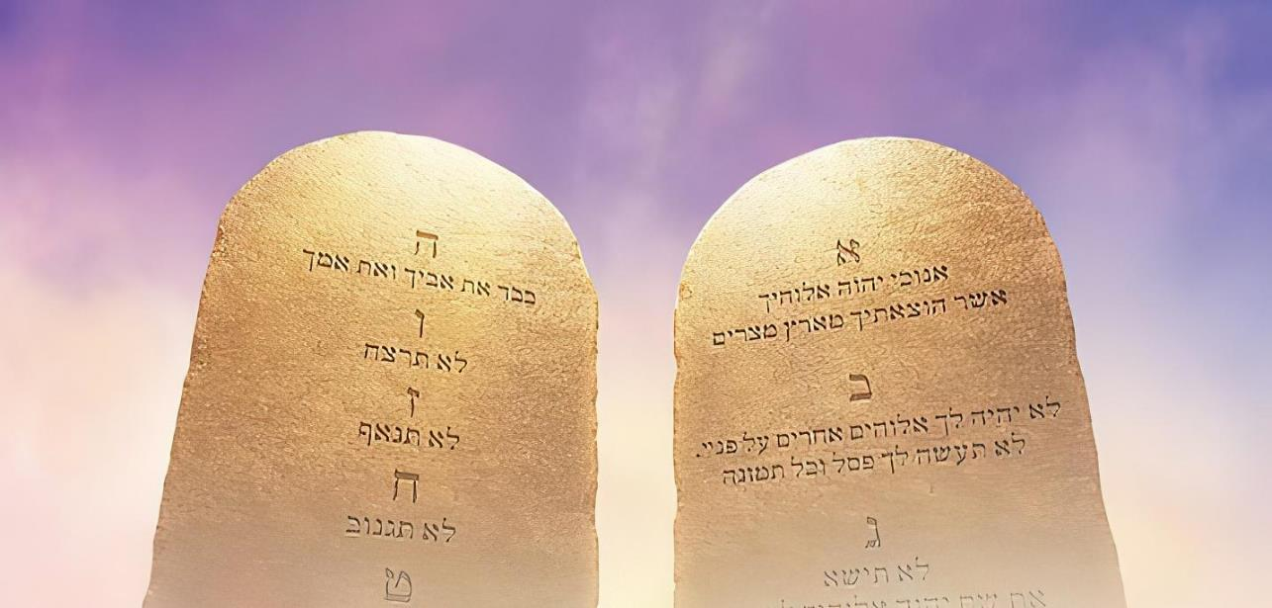

SEPULUH PERINTAH ALLAH
“Akulah TUHAN, Allahmu, yang membawa engkau keluar dari tanah Mesir, dari tempat perbudakan.” (Keluaran 20:2)
Allah memperkenalkan Hukum Taurat dengan menjelaskan fungsi utamanya: “Aku telah menebus engkau dari dosa; oleh karena itu, inilah yang harus kamu lakukan mulai sekarang” (Kel 20:2). Menaati Hukum Taurat, bagi kita, merupakan respons atas Penebusan. Ini adalah respons kasih atas kasih yang telah diterima.
“kasih adalah kegenapan hukum Taurat” (Rom 13:10)
Kasihilah Allah (Ul 6:5; Kel 20:3-11)
Kasihilah sesamamu manusia (Im 19:18; Kel 20:12-17)
Hormatilah diri kita sendiri agar keinginan egois tidak menodai karakter kita.
Hormatilah hari istirahat dan ibadah-Nya, yaitu Sabat
Hormati dan muliakan Allah dengan menempatkan-Nya di tempat pertama dalam hidup kita.
Hormatilah Allah tanpa menggantikan-Nya dengan berhala apa pun
Hormatilah nama, reputasi, dan karakter Allah
Hormatilah orang tua
Hormatilah kehidupan
Hormatilah pernikahan
Hormatilah harta milik orang lain
Hormatilah reputasi orang lain

Slide 8

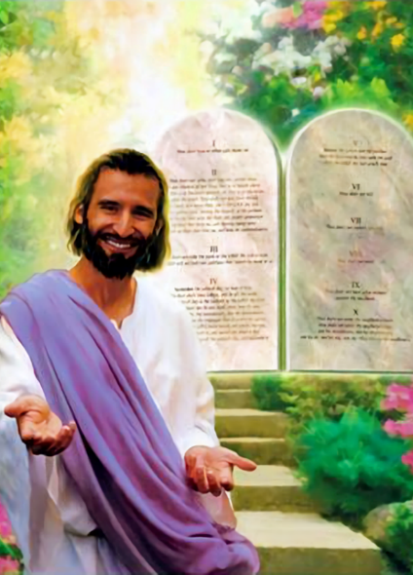

MAKNA HUKUM TAURAT

Slide 9


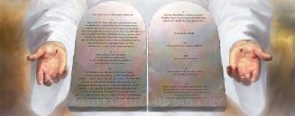

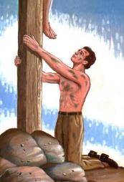
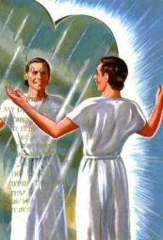
FUNGSI HUKUM TAURAT
“Jadi hukum Taurat adalah penuntun bagi kita sampai Kristus datang, supaya kita dibenarkan karena iman.” (Galatia 3:24)
Apa saja fungsi Hukum Taurat?
Keselamatan tidak termasuk dalam fungsinya (Gal 2:16). Hukum Taurat bagaikan cermin yang memantulkan dosa-dosa kita (Yakobus 1:23-25).
Menjauhkan kita dari kejahatan (Mzm 119:104)
Memberi kita hikmat (Ul 4:6)
Memberi kita kemerdekaan (Yak 2:12)
Memberi kita kedamaian (Mzm 119:165)
Memberi kita kemakmuran (Yos 1:8)
Menunjukkan dosa kita (Rm 7:7)
Menuntun kita kepada Kristus (Gal 3:24)
Memecahkan cermin tidak menghilangkan noda; mengabaikannya pun tidak. Namun, tanpa “cermin” [hukum Taurat], kita tidak akan tahu bahwa kita telah ternoda [oleh dosa], dan bahwa kita membutuhkan “sapu tangan” [Kristus] untuk menyucikan kita.
Alkitab menyatakan dengan jelas: Hukum Taurat itu baik (Rm 7:12); merenungkannya adalah suatu kesukaan (Mzm 1:2). “Betapa kucintai Taurat-Mu! Aku merenungkannya sepanjang hari.” (Mzm 119:97).
Notes:
Fungsi hukum bukan untuk mengajarkan kita untuk mendapatkan keselamatan melalui ketaatannya. Artinya, kita harus menjaga hukum Tuhan bukan untuk diselamatkan tetapi karena kita diselamatkan. Hukum bukanlah sumber kehidupan melainkan merupakan sarana yang dengannya kita mewujudkan dan mengekspresikan kehidupan yang kita miliki.
Dalam Alkitab, hukum Tuhan juga dilihat dalam cahaya yang sangat positif (Mat. 5:16, 17; Yohanes 14:15; Gal. 3:21; 1 Kor. 7:19). Seseorang dapat membuat puisi tentang hukum (seperti Mazmur 119, sebuah mahakarya), bernyanyi tentang hukum (Mazmur 19), dan merenungkannya siang dan malam (Mzm. 1:2, Yosh. 1:8) karena itu menjaga seseorang dari kejahatan dan memberikan kebijaksanaan, pemahaman, kesehatan, kemakmuran, dan kedamaian (Ul. 4:1–6, Amsal 2, 3).
Dekalog memiliki beberapa fungsi penting:
1. Hukum Tuhan adalah jaminan kebebasan (Kejadian 2:16, 17; Yakobus 2:12). Ini seperti pagar yang menciptakan ruang bebas yang besar untuk hidup dan memperingatkan bahwa di luar titik tertentu terletak bahaya, masalah, komplikasi, dan kematian. Tidak ada masa depan bagi mereka yang melangkah keluar dari lingkaran kebebasan. 2. Hukum adalah cermin (Yakobus 1:23–25). Di dalamnya, kita dapat melihat betapa kotornya kita dan betapa kita perlu dibersihkan. Dekalog mengungkapkan dosa kita; namun, itu tidak dapat memurnikan kita dari dosa atau kesalahan (Rom. 3:20). 3. Hukum Tuhan adalah sebuah tanda. Dengan demikian, itu menuntun kita sebagai paidagogos, atau kepala sekolah, kepada Kristus (Gal. 3:24). Itu menunjuk kepada Yesus, yang membersihkan, mengampuni dosa-dosa kita, dan mengubah hidup kita (2 Kor. 5:17, 1 Yohanes 1:7-9). 4. Dekalog adalah janji Tuhan kepada kita. Dengan memproklamirkan hukum-hukum ini, Tuhan berjanji bahwa standar-standar ini akan menjadi bagian dari kehidupan kita jika kita mempertahankan hubungan yang dekat dengan-Nya. Dia adalah Penjamin yang akan memungkinkan standar-standar ini menjadi gaya hidup permanen kita. Kita akan begitu akrab dengan-Nya sehingga kita tidak akan menginginkan apa yang dilarang. Kita akan dengan senang hati tetap dalam persekutuan dengan-Nya, meminta-Nya untuk melakukan kepatuhan ini dalam diri kita dengan kuasa rahmat-Nya, Firman, dan Roh Kudus.
Dalam Dekalog, perintah empat dan lima diberikan dalam bahasa Ibrani sebagai perintah positif dalam bentuk absolut infinitif yang memiliki dua arti dalam materi hukum: perintah atau janji empatik (lihat E. Kautzsch, ed., _Gesenius_' Tata Bahasa Ibrani [Oxford: Clarendon, 1910], pars. 113bb dan 113ee). Perintah-perintah lainnya dinyatakan sebagai perintah negatif yang menggunakan partikel negasi l'o ("tidak"), ditambah jussive (seperti bentuk yang tidak sempurna). Selain fakta bahwa arti dari ekspresi Ibrani semacam itu adalah larangan permanen, sehingga perintah, telah disarankan bahwa itu juga menyampaikan situasi masa depan, sehingga janji (lihat Jacques B. Doukhan, Ibrani untuk Teolog: Buku Teks untuk Studi Alkitab Ibrani dalam Hubungan dengan Pemikiran Ibrani [Lanham, MD: University Press of America, 1993], hal. 41). Mengingat saran ini, terjemahan yang tepat bisa menjadi "kamu tidak akan . . ." dan bukan "kamu tidak akan. . . ." Dukungan untuk pemahaman Dekalog sebagai janji dapat ditemukan dalam Hakim-hakim 6:23, di mana Tuhan menjanjikan Gideon: “ 'Kamu tidak akan mati' ” (NKJV). Konstruksi tata bahasa dalam kalimat ini persis sama dengan dalam Dekalog.

Slide 10


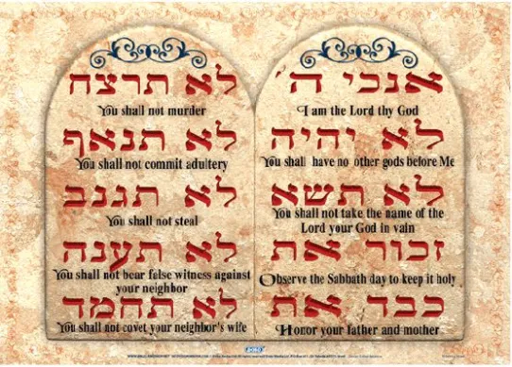

HUKUM TAURAT SEBAGAI SEBUAH JANJI
“Dan Ia memberitahukan kepadamu perjanjian, yang diperintahkan-Nya kepadamu untuk dilakukan, yakni Kesepuluh Firman dan Ia menuliskannya pada dua loh batu.” (Ulangan 4:13)
Dalam bahasa Ibrani, Sepuluh Perintah Allah disebutkan tiga kali, dan disebut “sepuluh firman” (Kel 34:28; Ul 4:13; Ul 10:4).
Mari kita renungkan hal ini. Apa yang kita maksud ketika kita berkata kepada seseorang, “Aku berjanji kepadamu?”
Sebenarnya, kita tidak memberi Anda apa pun; kita hanya berjanji. Kita meyakinkan Anda bahwa kita akan melakukan sesuatu yang konkret.
Dengan demikian, akar kata Ibrani “dabar” dapat diterjemahkan sebagai “firman” atau “janji.”
Contoh: “dari segala yang baik, yang telah dijanjikan [dabar] -Nya dengan perantaraan Musa, hamba-Nya, tidak ada satu pun yang tidak dipenuhi [dabar].” (1 Raja-raja 8:56).
Sepuluh Perintah Allah adalah sepuluh janji yang Allah buat bagi kita, yang dimaksudkan untuk membimbing kita di jalan yang benar.
Notes:
13. Perjanjian. Kata Ibrani yang diterjemahkan demikian dapat diterapkan pada perjanjian atau kontrak apa pun. Kata ini kemungkinan berasal dari kata kerja Ibrani "mengikat," "membelenggu." Kata ini digunakan untuk perjanjian atau aliansi (Kej. 14:13; Kel. 23:32), kesepakatan (2 Sam. 3:12, 13, 21; Yer. 34:8), dan janji pernikahan (Mal. 2:14).
Sepuluh perintah. Secara harfiah, "sepuluh firman." Firman-firman ini kemudian ditulis oleh Allah sendiri (Kel. 24:12; 34:28; Ul. 10:4).
Arti bahasa Ibrani dari istilah dabar, yang digunakan untuk menggambarkan Sepuluh Perintah Allah, tidak selalu berarti "perintah" tetapi "kata" atau "janji." Itu tergantung pada versi bahasa Inggris, tetapi lihat, misalnya, penggunaan kata benda dabar sebagai "janji," dalam 1 Raja-raja 8:56; 2 Tawarikh 1:9; Nehemia 5:12, 13; dan Mazmur 105:42; dan penggunaan dabar sebagai kata kerja, dengan arti yang sama dengan "menjanjikan," dalam Ulangan 1:11, Ulangan 6:3, Ulangan 9:28, Yosua 9:21, Yosua 22:4, dan Yosua 23:5.
Ellen G. White menegaskan interpretasi kami dengan pernyataan berikut mengenai fungsi Dekalog: “Sepuluh perintah . . . adalah sepuluh janji.”—Manuskrip 41, 1896 [diterbitkan dalam Komentar Alkitab SDA, vol. 1, hal. 1105] “Dalam setiap perintah atau perintah yang diberikan Tuhan ada janji, yang paling positif, yang mendasari perintah itu.”—Pemikiran Dari Gunung Berkat, hal. 76. Dia menekankan bahwa "suara Tuhan dari surga" berbicara "kepada jiwa dalam janji, 'Ini lakukan, dan kamu tidak akan berada di bawah kekuasaan dan kendali Setan.' ”—Surat 89, 1898 [diterbitkan dalam Komentar Alkitab SDA, vol. 1, hal. 1105]
Pembatasan hukum yang tampaknya hanya untuk kebaikan kita untuk menjaga kebahagiaan dan kehidupan (Mic. 6:8, Yohanes 10:10). Hukum adalah norma perilaku bagi mereka yang percaya kepada Tuhan dan diselamatkan oleh kasih karunia-Nya melalui iman kepada Kristus.
Tempat hukum dalam perjanjian baru itu luar biasa—itu ditanam di dalam hati. Hukum diinternalisasi (lihat Mat. 5:21–48) dan harus dilihat bukan sebagai beban tetapi sebagai sukacita. Mereka yang menjalani Dekalog dengan benar mengikuti janji-janjinya dengan motif yang benar, mematuhi ajarannya karena rasa syukur dan rasa syukur atas apa yang Tuhan lakukan, dan sedang lakukan, untuk mereka. Rahmat tidak mengubah hukum, tetapi sikap kita terhadapnya memang berubah. Paulus menentang legalisme dan menentang penyalahgunaan hukum Tuhan tetapi tidak menentang hukum itu sendiri (Rom. 7:9-12).

Slide 11

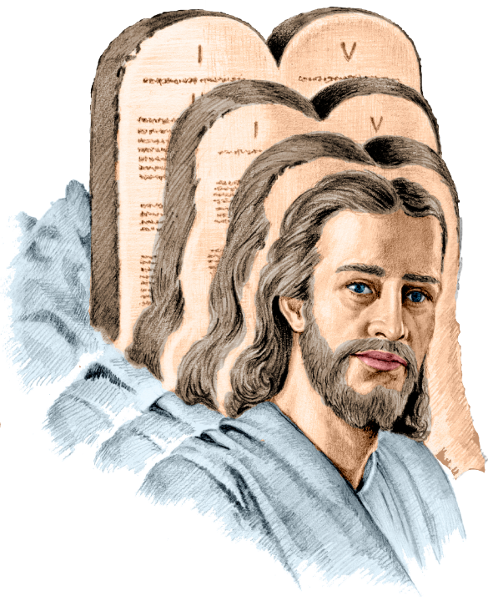
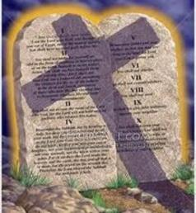
HUKUM TAURAT SEBAGAI KEGENAPAN
“Sebab Kristus adalah kegenapan hukum Taurat, sehingga kebenaran diperoleh tiap-tiap orang yang percaya.” (Roma 10:4)
Kata “akhir” yang diterapkan Paulus pada hukum Taurat dalam Roma 10:4 adalah “telos.” Apa arti kata ini?
Arti utamanya adalah: maksud yang ditunjukkan sebagai batas atau tujuan. Secara implisit (arti sekunder): kesimpulan, akhir, hasil, tujuan. Arti spesifiknya harus ditentukan oleh kalimat di mana kata itu digunakan.
Jika kita menerjemahkannya sebagai “Kristus adalah akhir dari hukum Taurat,” maka tidak ada lagi hukum Taurat sejak kematian Yesus. Oleh karena itu, tidak ada dosa. Paulus akan bertentangan dengan dirinya sendiri (Rm 7:7).
Jika kita menerjemahkan “Kristus adalah tujuan yang ditunjuk oleh hukum Taurat,” Paulus konsisten, karena hukum Taurat masih berlaku, dan menuntun kita kepada Kristus (Rm 3:31; Gal 3:24).
Notes:
4. Kristus adalah akhir dari hukum Taurat. Dalam bahasa Yunani, kata "akhir", telos, berada pada posisi penekanan. Ayat ini telah ditafsirkan secara beragam, yaitu bahwa Kristus adalah akhir dari hukum Taurat itu sendiri, Kristus adalah tujuan, atau sasaran, dari hukum Taurat (bdk. Gal. 3:24), Kristus adalah penggenapan hukum Taurat (bdk. Mat. 5:17), atau Kristus adalah akhir dari hukum Taurat sebagai sarana keselamatan (bdk. Rm. 6:14).
Penafsiran pertama adalah penafsiran kaum antinomian dan merupakan penyelewengan Kitab Suci (lihat pasal 3:31). Ketiga penafsiran terakhir semuanya mengemukakan proposisi yang benar, tetapi penafsiran ketiga tampaknya paling sesuai dengan konteks ayat ini. Paulus sedang membandingkan jalan kebenaran Allah melalui iman dengan upaya manusia untuk mencapai kebenaran melalui hukum Taurat. Pesan Injil adalah bahwa Kristus adalah akhir dari hukum Taurat sebagai jalan kebenaran bagi setiap orang yang beriman. Mungkin penting bahwa artikel pasti "the" dihilangkan bersama "law" (lihat pasal 2:12), yang menunjukkan bahwa Paulus merujuk pada asas hukum secara umum, alih-alih hukum tertentu secara khusus. Lebih lanjut, arah keseluruhan argumen menunjukkan bahwa Paulus berbicara tentang hukum dalam pengertian umum.
(Kaum antinomian adalah kelompok yang meyakini bahwa orang Kristen telah dibebaskan dari hukum Taurat dan tidak perlu lagi menaatinya, karena kasih karunia Allah sudah cukup untuk keselamatan. Mereka percaya bahwa iman, bukan perbuatan baik atau hukum, adalah kunci untuk mendapatkan keselamatan.)
Ayat ini tidak menyiratkan bahwa kebenaran sesungguhnya dapat diperoleh melalui hukum pada zaman PL dan bahwa dengan kedatangan Kristus, iman telah menggantikan hukum sebagai jalan kebenaran. Sejak kejatuhan Adam, Allah hanya menyatakan satu jalan yang melaluinya manusia dapat diselamatkan—melalui iman kepada Mesias yang akan datang (Kej. 3:15; 4:3-5; Ibr. 11:4; bdk. Rm. 4).
Bagian ini juga tidak boleh diartikan bahwa Kristus adalah akhir dari hukum itu sendiri dan oleh karena itu manusia tidak lagi berkewajiban untuk menaati hukum Allah. Hukum sebagai metode untuk memperoleh kebenaranlah yang telah diakhiri oleh Kristus.
Tujuan Allah dalam mewartakan hukum-hukum-Nya kepada Israel adalah untuk menyatakan kepada mereka keberdosaan mereka (Rm. 3:20) dan kebutuhan mereka akan Juruselamat (Gal. 3:24).
Namun, orang Yahudi telah memutarbalikkan tujuan Allah dan telah menggunakan hukum-hukum, baik moral maupun seremonial, sebagai sarana untuk menegakkan kebenaran mereka sendiri melalui upaya mereka sendiri untuk taat secara legalistik. Kristus datang untuk mengakhiri penyalahgunaan hukum yang keliru ini dan untuk menunjukkan jalan kembali kepada iman. Iman semacam itu tidak menghapuskan hukum, melainkan meneguhkannya (lihat Rm. 3:31) dan memungkinkan manusia untuk memenuhi tuntutannya (lihat psl. 8:4).
Keterangan:
Yesus Kristus adalah telos hukum (Roma 10:4), yang berarti Dia adalah tujuan dan tujuannya—bukan tujuan—dalam arti penghentian atau penghentian keabsahannya. Kristus adalah kunci hermeneutik yang membuka makna dan tujuan hukum yang sebenarnya. Dengan demikian, akan salah untuk menyatakan bahwa Kristus membatalkan, mengakhiri, menggantikan, atau mencabut hukum. Kristus memberi makna pada hukum.
Seperti yang diingatkan Joshua kepada pendengarnya, kita tidak dapat menaati Tuhan: “ 'Kamu tidak dapat melayani Tuhan' ” (Yos. 24:19, NIV). Namun, ketika kita meminta Tuhan untuk mengambil kelemahan kita, Dia akan membuat kita kuat. Dia akan memberi kita Roh Kudus-Nya yang akan menggerakkan kita untuk menaati-Nya (Yehezkieh. 36:27). Paulus berkata: "Ketika aku lemah, maka aku kuat" (2 Kor. 12:10, ESV). Ketaatan adalah karya Roh Kudus di dalam diri kita.

Slide 12

EGW (Patriarchs and Prophets, p. 305)
“Hukum yang diucapkan pada saat itu bukanlah terbatas hanya untuk keuntungan orang Ibrani saja. Allah telah menghormati mereka dengan menjadikan mereka sebagai penjaga dan pemelihara hukumNya, tetapi itu harus dijaga sebagai barang titipan yang suci bagi seluruh dunia. Peraturanperaturan Hukum Sepuluh itu disesuaikan kepada seluruh umat manusia, dan semuanya itu diberikan untuk menjadi petunjuk serta pemerintah bagi semua orang. Sepuluh peraturan, singkat, mencakup keseluruhan, dan mempunyai wewenang, mencakup tanggung jawab manusia kepada Allah dan kepada sesama manusia; dan semuanya itu dialaskan atas prinsip kasih yang agung itu.”

